Slide 1
ВЛИЯНИЕ НАПРЯЖЕНИЯ И ТЕМПЕРАТУРЫ НА ИЗМЕНЕНИЕ ДЕФОРМАЦИИ В СПЛАВЕ Ti₄₉Ni₅₁ В ПРОЦЕССЕ ИЗОТЕРМИЧЕСКОГО МАРТЕНСИТНОГО ПРЕВРАЩЕНИЯ
А.Х. Габриелян¹, А.М. Иванов¹, С.П. Беляев¹, Н.Н. Реснина¹, В.А Андреев² ¹Санкт-Петербургский государственный университет, Санкт-Петербург, Россия ²Институт металлургии и материаловедения им. А. А. Байкова РАН, Москва, Россия E-mail: st063878@student.spbu.ru
Цель работы
Изучение влияния напряжения и температуры выдержки на изменение деформации при изотермическом деформировании и последующей выдержке закаленного сплава Ti₄₉Ni₅₁.
Объект исследования
Проволока Ti₄₉Ni₅₁ диаметром d = 1,5 мм и длиной рабочей части l₀ = 9 мм;
Термообработка: отжиг от 850 ºС в течение 10 минут с последующей закалкой в воде;
B2 ↔ B19’ мартенситные превращения:
М_{s} = -43 ºC, М_{f} = -63 ºC, А_{s} = -24 ºC, А_{f} = -9 ºC.

Slide 2
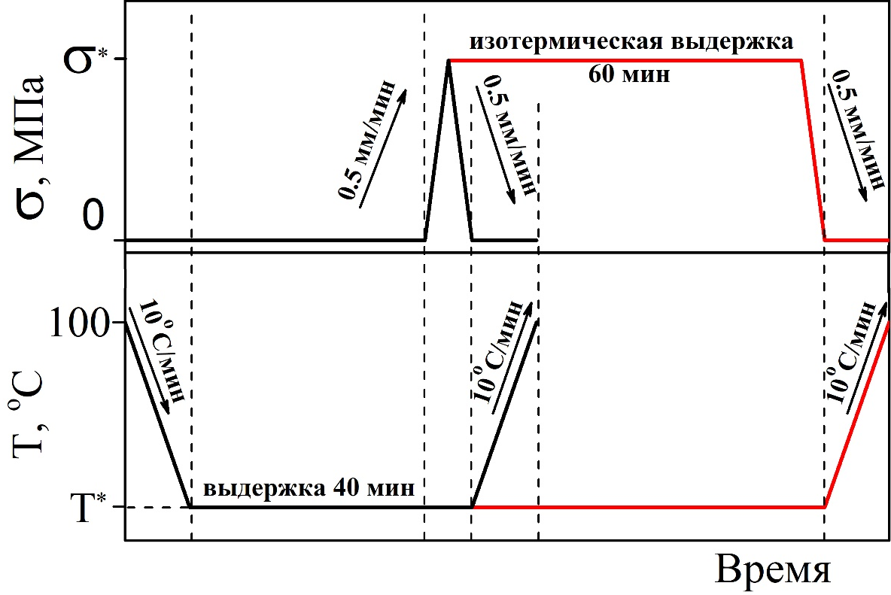
Методика
Нагрузка 0 МПа, T = 100 ^{о}С;
Охлаждение до T* ;
Выдержка в течение 40 минут;
Нагрузка до σ*;
Разгрузка до 0 МПа;
Нагрев до T = 100 ^{о}С.
Нагрузка 0 МПа, T = 100 ^{о}С;
Охлаждение до T* ;
Выдержка в течение 40 минут;
Нагрузка до σ*;
Выдержка в течение 60 минут;
Разгрузка до 0 МПа;
Нагрев до T = 100 ^{о}С.

Slide 3
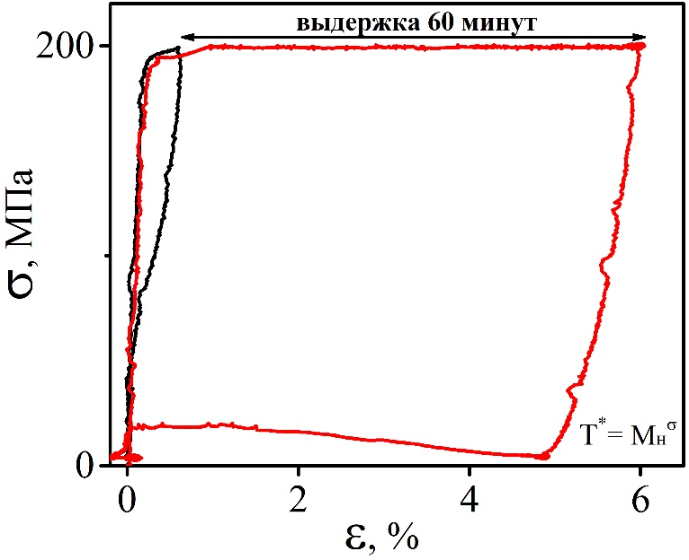
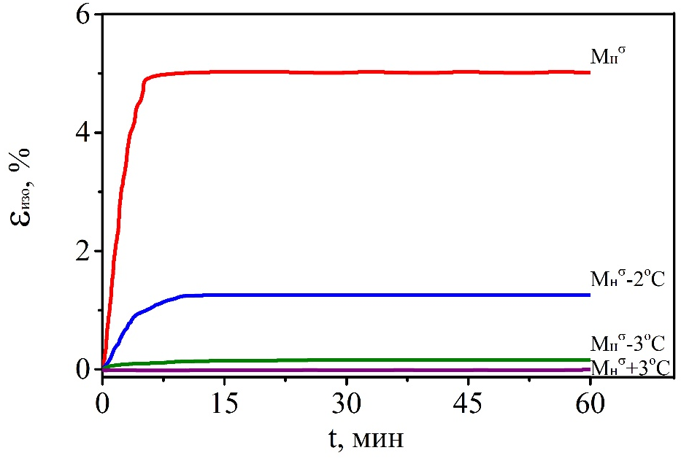
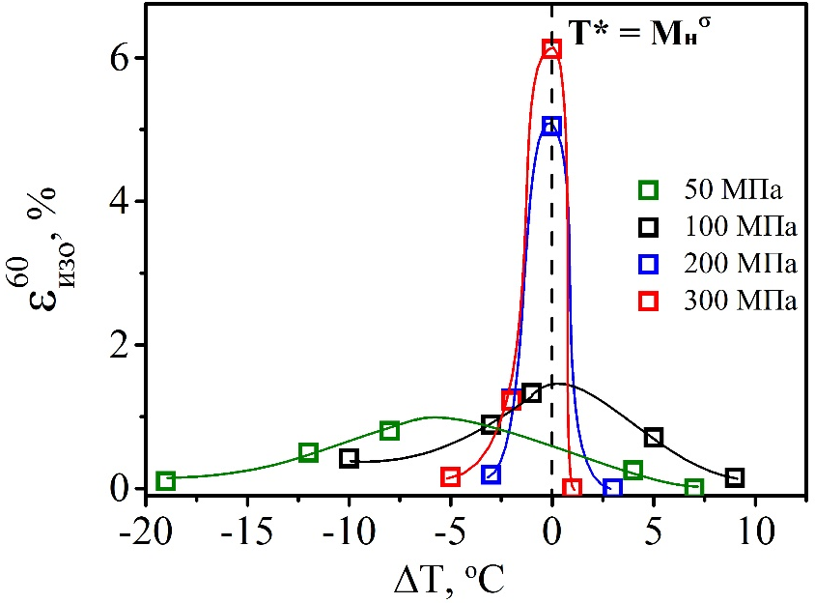
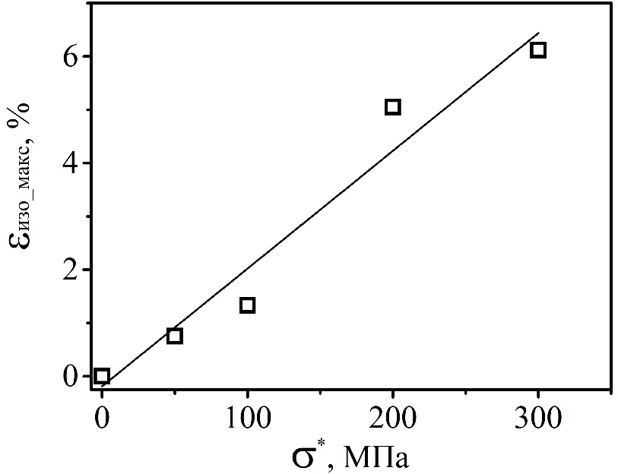
Результаты исследования
σ = 200 МПа
50 МПа ≤σ≤ 300 МПа
В процессе изотермической выдержки деформация увеличивается до постоянного значения, которое немонотонно зависит от температуры выдержки; Максимальное значение изотермически накопленной деформации наблюдается при температуре выдержки, близкой к $М_{н}^{σ}$;
Максимальная изотермическая деформация монотонно зависит от напряжения, и максимальное значение 6.1 % обнаружено в при изотермической выдержке под напряжением 300 МПа.

